Slide 1
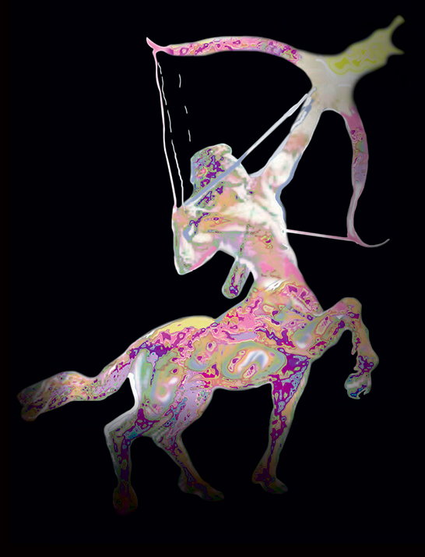
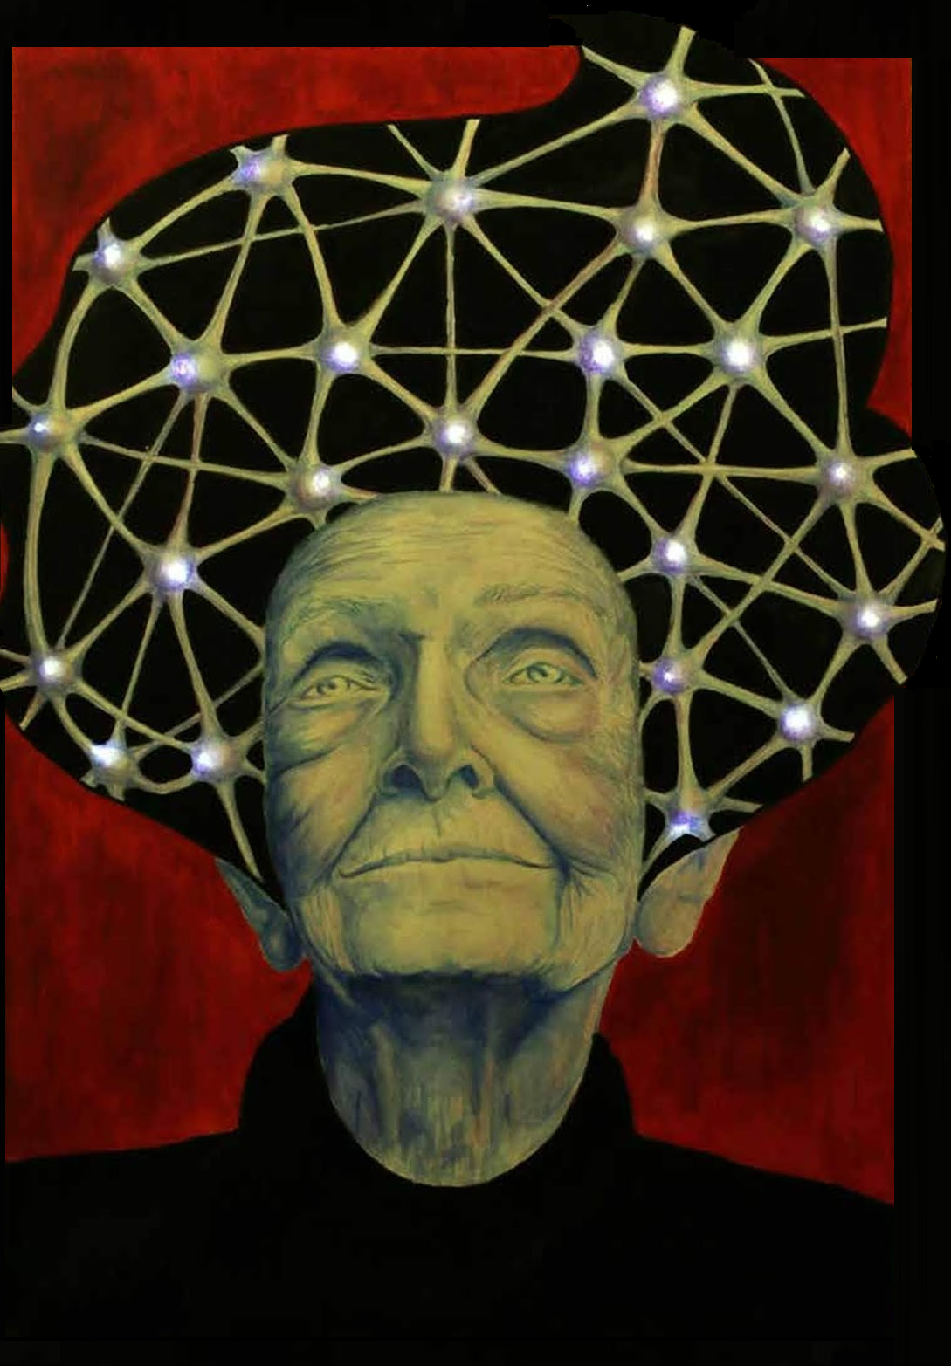
Rita Levi Montalcini come Chirone
Martina Pieroni,
Giulia Perilli,
Maddalena Lemme,
Elena Cartuccia

Slide 2
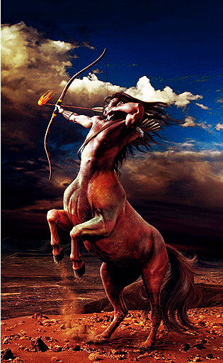
CHI ERA CHIRONE?
Chirone era un semi-dio ed un essere immortale al tempo stesso. Però era orfano. Fu adottato da Apollo e da Pallade Atena che divennero i responsabili della sua crescita e lo educarono alla perfezione: era esperto di arte, musica, agricoltura, guerra, caccia, astrologia, scienze, medicina e chirurgia.
Tutto il mondo mitologico lo conosceva come una persona intelligente, educata e dal buon carattere (a differenza degli altri Centauri), nonché un medico saggio ed esperto e soprattutto un gran maestro.

Slide 3
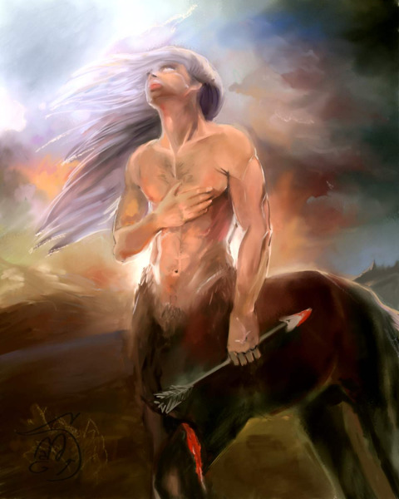
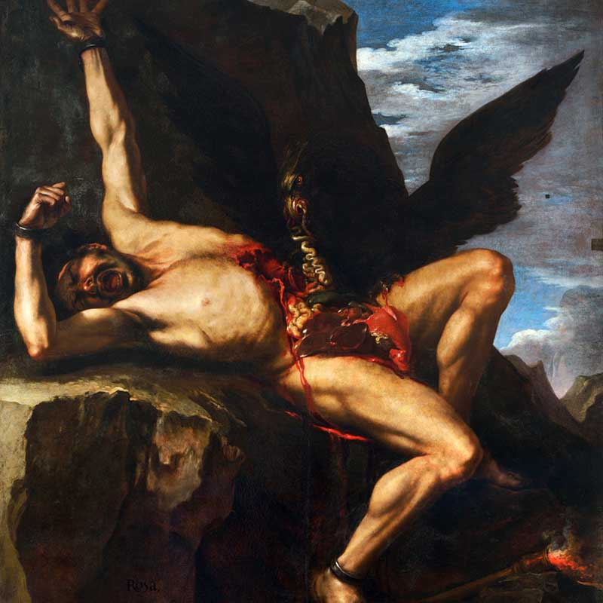
LA DISGRAZIA DI CHIRONE
La vita di Chirone cambiò drammaticamente quando Ercole, di ritorno dalle sue lunghe dodici imprese, si mise a festeggiare e, completamente ubriaco, cominciò a tirare a casaccio le sue frecce (avvelenate da un mostro che aveva sconfitto) verso il cielo per vedere quanto lontano riusciva a mandarle.
Chirone fu colpito ad una gamba mentre stava passeggiando lì vicino. Qualsiasi altro essere sarebbe morto al suo posto ma Chirone era un semidio, un immortale e perciò sopravvisse all’incidente.
Il Centauro allora si mise alla ricerca di una qualsiasi forma di guarigione ma non vi riuscì nonostante tutte le sue conoscenze mediche.
Le sofferenze del centauro Chirone terminarono il giorno in cui incontrò Prometeo, il quale si trovava attaccato ad una roccia assalito da un'aquila che ogni giorno gli divorava il fegato.
Prometeo poteva essere liberato da questa sofferenza perenne solo se un essere immortale si fosse messo al suo posto. Chirone si offrì per farlo. Perse quindi la sua immortalità e morì dopo l’attacco dell’aquila.

Slide 4
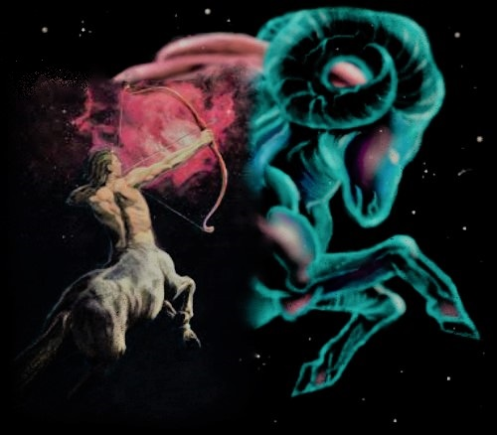
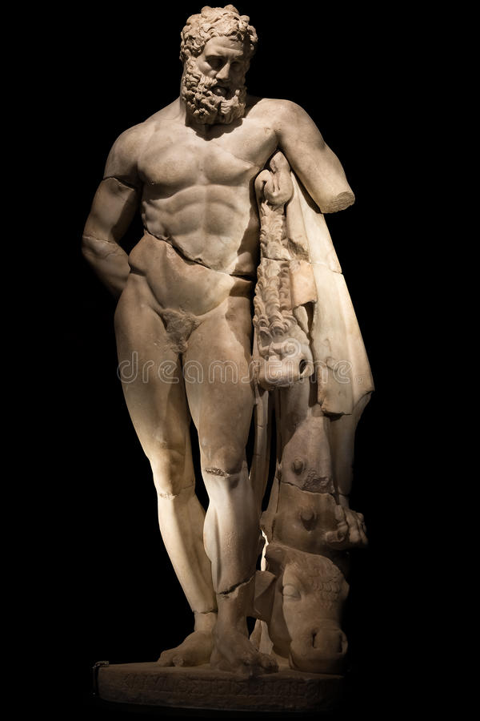
LA NOSTRA RIFLESSIONE
Chirone è il tipico esempio di personaggio positivo della mitologia greca, e grazie al suo spirito gentile, è giudicato migliore di Ercole, il quale si dice tanto eroe ma è a quanto pare capace di far del male come un qualsiasi centauro, solo perché non ha il senso della misura.
Viene messa sotto un'altra luce anche l'immortalità, fino a quel momento considerata una qualità, un qualcosa di più che avevano gli dèi e semidei, ma che invece qui assume la forma di una vera e propria condanna: per lui l'essere immortale avrebbe significato vivere eternamente infelice, insomma una sfortunata sorte a cui non poteva sfuggire.
Inoltre Chirone ha sperimentato il dolore sulla sua pelle ed è così che ha appreso l’arte della cura, rendendo le sue ferite uno strumento per cercare di aiutare gli altri e rendersi utile; sacrifica sé stesso per donare a qualcuno la sua immortalità che era ormai rovinata da quella ferita che gli arrecava tanto dolore, ciò dimostra la sua grande bontà d’animo.
Oltre a quest’ultima ha anche un’autentica saggezza e tante conoscenze che lo rendono libero e diverso dagli altri centauri che sono spesso ignoranti.
Chirone
Ercole

Slide 5
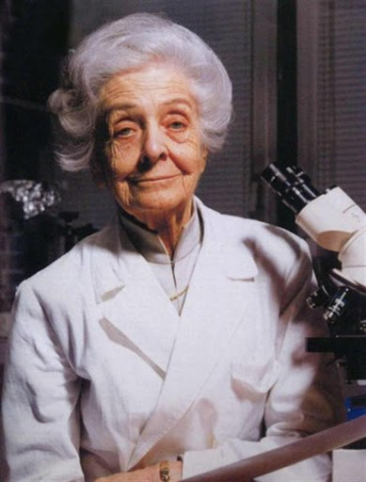
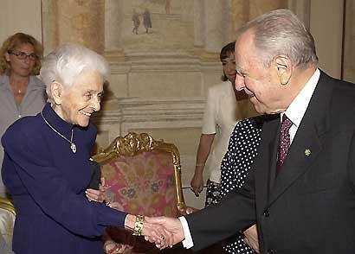
CHI ERA RITA LEVI MONTALCINI?
È stata neurologa, accademica, senatrice a vita e Premio Nobel per la Medicina. Nacque a Torino il 22 Aprile 1909, e decise di diventare una dottoressa già in tenera età in seguito alla morte (dovuta al cancro) della sua tata.
Le sue attenzioni erano rivolte soprattutto ai neuroni, un argomento ancora poco conosciuto e approfondito all’epoca: difatti sarà lei a scoprire il fattore di accrescimento della fibra nervosa e per tale scoperta è stata insignita nel 1986 del premio Nobel per la Medicina. Insignita anche di altri premi, è stata la prima donna a essere ammessa alla Pontificia accademia delle Scienze.
Il 1º agosto 2001 è stata nominata senatrice a vita dal Presidente della Repubblica Carlo Azeglio Ciampi "per aver illustrato la Patria con altissimi meriti nel campo scientifico e sociale".

Slide 6
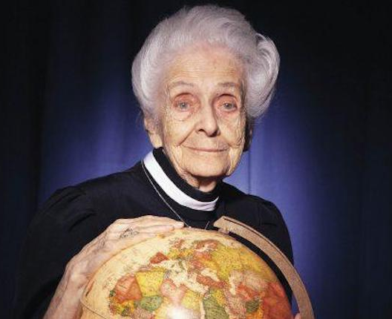
ANDARE OLTRE TUTTO PUR DI SAPERE
Essendo ebrea, è dovuta, per quasi un decennio della sua vita, fuggire continuamente in un posto sicuro per scampare alle persecuzioni razziali, eppure questo non le ha impedito di continuare a ricercare, studiare e coltivare la sua immensa passione.
Ma ciò che l’ha distinta da tutte le sue coetanee e dalle donne che sono vissute prima di lei è stata sicuramente una decisione ammirevole e controcorrente all’epoca: Rita capì che, nel suo tempo, se la donna voleva lavorare non poteva avere una famiglia, dato che essa le avrebbe portato via sicuramente la maggior parte del tempo.
Così, la Montalcini scelse di dedicare la sua vita al lavoro di medico e non alla cura della casa e dei figli, all’epoca massima aspirazione di vita per le giovani donne.

Slide 7

LA NOSTRA RIFLESSIONE
Rita Levi Montalcini ripeteva spesso: “se morissi domani o tra un anno, sarebbe lo stesso: quel che conta e ciò che lasci dietro di te. È il solo modo affinché il nostro passaggio sulla Terra non si esaurisca in un grande nulla” e oggi possiamo affermare che questa grande donna non se ne è andata lasciando un “grande nulla” perché possiamo trovare tracce di lei nel mondo contemporaneo, a partire da tutto ciò che ha fatto durante il corso della sua vita.
In più di un’occasione ha dichiarato: “credo nelle donne, ma non credo nei movimenti femministi” ma si è sempre battuta per la parità tra i generi in tutti i campi, iniziando le sue ricerche negli anni Trenta quando le donne scienziate erano praticamente inesistenti e ribadendo più volte l’importanza dell’educazione (nello specifico quella femminile).
È stata l’unica donna ad aver vinto un premio Nobel in ambito scientifico e ha ottenuto tantissimi riconoscimenti grazie alle sue grandiose scoperte che hanno cambiato il mondo. Ci ha lasciato un enorme bagaglio ricco di conoscenze di cui dovremmo fare buon uso, impegnandoci senza mai arrenderci per poter dare, a chi è meno sfortunato, una speranza.
Dovremmo vedere la Montalcini come se fosse un esempio, un modello da seguire e mettercela tutta nello studio ma anche nella vita.

Slide 8
CHIRONE E RITA A CONFRONTO
Rita Levi Montalcini, proprio come Chirone, si ritrova ad essere diversa dalla massa. Infatti, il centauro, a differenza dei suoi simili, non è violento e ignorante ma aiuta gli altri grazie alle sue tante conoscenze in tutti i campi, tra cui quello medico. Allo stesso modo, Rita si differenzia dalla maggioranza delle donne dell’epoca avendo scelto di lavorare per salvare delle vite piuttosto che avere una famiglia e dover rimanere in casa a badare ai figli e svolgere le mansioni casalinghe di cui sarebbe stata incaricata.
Chirone fu l’insegnate di molti figli degli dèi e Rita insegnò per vent’anni presso la Washington University, così trasmisero il loro sapere agli altri. Entrambi possono vantare delle grandissime conoscenze mediche che mettono in pratica per aiutare chi ne ha bisogno e scoperte grandiose che hanno salvato moltissime vite. Inoltre Rita, proprio come il centauro, ha dedicato la propria vita alla ricerca e alla medicina.

Slide 9

The Greatest Showman Cast - This Is Me
https://www.youtube.com/watch?v=wEJd2RyGm8Q
Abbiamo scelto questa canzone perché ci fa pensare a quanto coraggio possano aver avuto la Montalcini e Chirone nel raggiungere i propri obbiettivi pensando con la propria testa senza seguire gli schemi e affidandosi quindi solo alle loro conoscenze.
«Sono coraggiosa, sono Sono ciò che devo essere, questa sono io.
Fai attenzione che sto arrivando E sto marciando sul ritmo che suono.
Non ho paura di essere vista Non faccio scuse, questa sono io»
«Perché non c’è niente di cui non valga la pena»
«Non c’è niente per cui non sono all’altezza»

